Slide 1
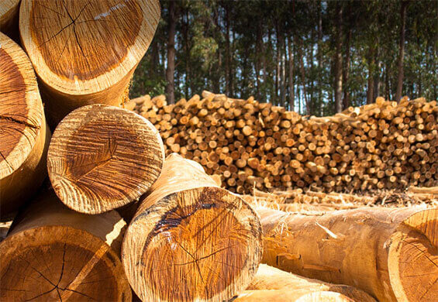
PROJETO KERSYS
ANA BEATRIZ SILVA DE ARAUJO LEITE- ana.leite12@fatec.sp.gov.br
CRISTIANO DONIZETE RIBEIRO - cristiano.ribeiro@fatec.sp.gov.br
GISELE BARBA DE LIMA LAPA - gisele.lapa@fatec.sp.gov.br
THIAGO FRANCISCO - thiagofrancisco3@fatec.sp.gov.br
Orientador: M.e.Prof. José Walmir Gonçalves Duque
Disciplina Inteligência Artificial
Repositório: https://github.com/GiseleBLLapa/projetoKIAFatec.git

Slide 2
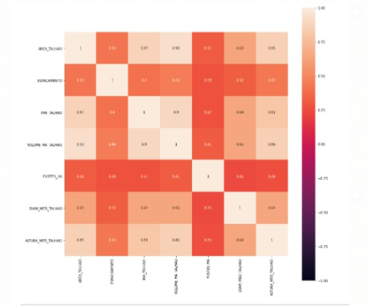
Data understanding & Data preparation
Matriz de correlação para análise do espaçamento x produção

Slide 3
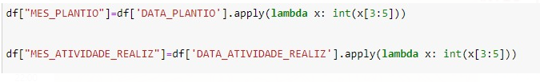
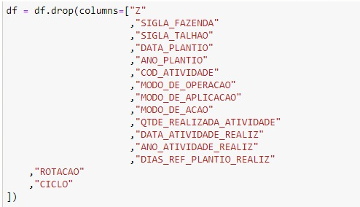
Data understanding & Data preparation

Slide 4
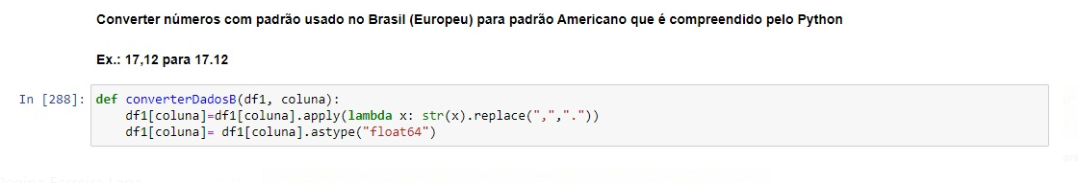
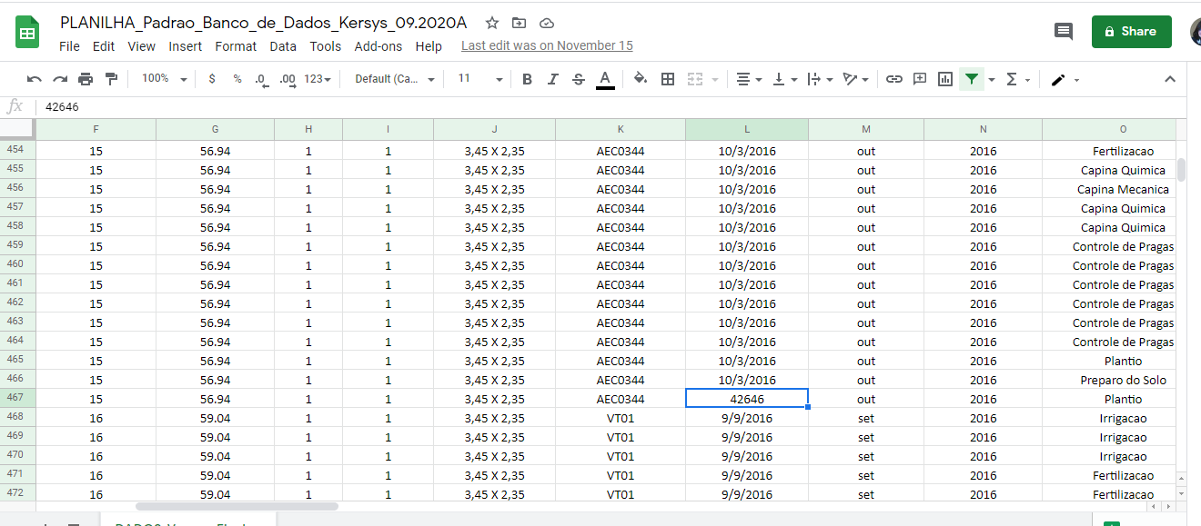
Data understanding & Data preparation

Slide 5
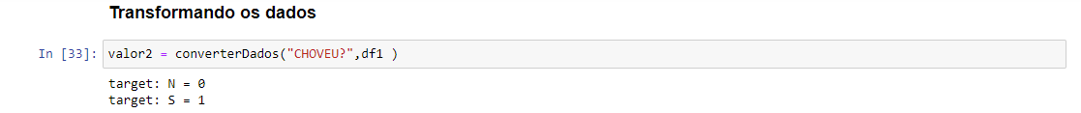
Data preparation

Slide 6
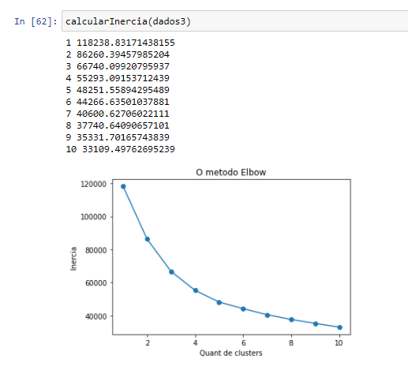
Modeling & Evaluation

Slide 7
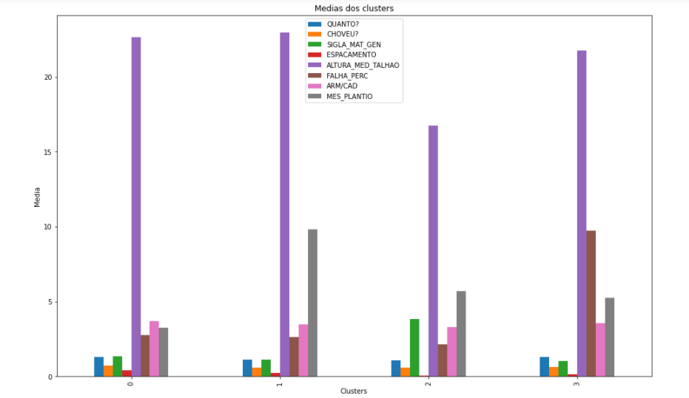
Agrupamento

Slide 8
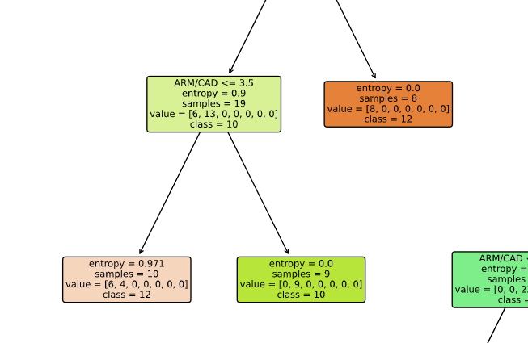
Classificação

Slide 9
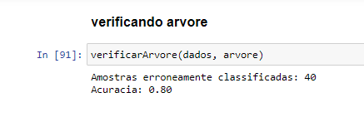
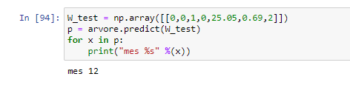
Classificação

Slide 10
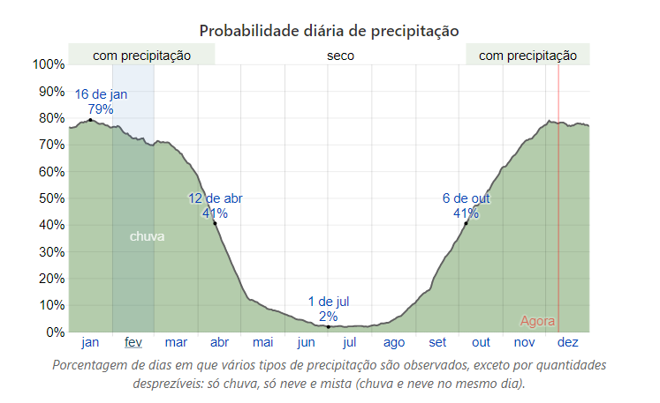
Considerações finais
Conclui-se que uma boa relação a ser analisada e foi a escolhida, foi Mês de Plantio do Talhão, onde percebemos que efetuando o plantio durante os meses mais chuvosos temos uma melhor produção e uma menor perda.
Outras análises foram feitas, a exemplo o espaçamento onde verificamos que uma maior espaçamento contribui para melhor produção por árvores, analisamos também o material genético, porém as análises não foram conclusivas.

